Slide 1
АНАЛІЗ МЕДІАТЕКСТУ
ВИКОРИСТАННЯ ПЛАКАТІВ З ІСТОРІЇ УКРАЇНИ ТА ВСЕСВІТНЬОЇ ІСТОРІЇ В КУРСІ ГРОМАДЯНСЬКОЇ ОСВІТИ 10 КЛАС

Slide 2
АЛГОРИТМ
АНАЛІЗУ МЕДІАТЕКСТУ
УВАЖНО РОЗГЛЯНЬТЕ АГІТПЛАКАТ
ЩО ЗОБРАЖЕНО НА ПЛАКАТІ
ЯКИЙ ІСТОРИЧНИЙ ПЕРІОД ВІДПОВІДАЄ ПЛАКАТУ
ЯКУ МЕТУ ПЕРЕСЛІДУЄ АВТОР
ЯКІ ПРИЙОМИ ЗАСТОСОВАНО ДЛЯ СТВОРЕННЯ ПЛАКАТІВ
ЗРОБІТЬ ВИСНОВОК
ПРОАНАЛІЗУЙТЕ ОДИН ІЗ ЗАПРОПОНОВАНИХ АГІТАЦІЙНИХ ПЛАКАТІВ.
СВОЮ ВІДПОВІДЬ ОФОРМІТЬ У ВИГЛЯДІ ПРЕЗЕНТАЦІЇ ТА ВІДПРАВТЕ УЧИТЕЛЮ НА ЕЛЕКТРОННУ ПОШТУ ДО НАСТУПНОГО УРОКУ

Slide 3
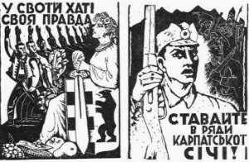

Slide 4


Slide 5
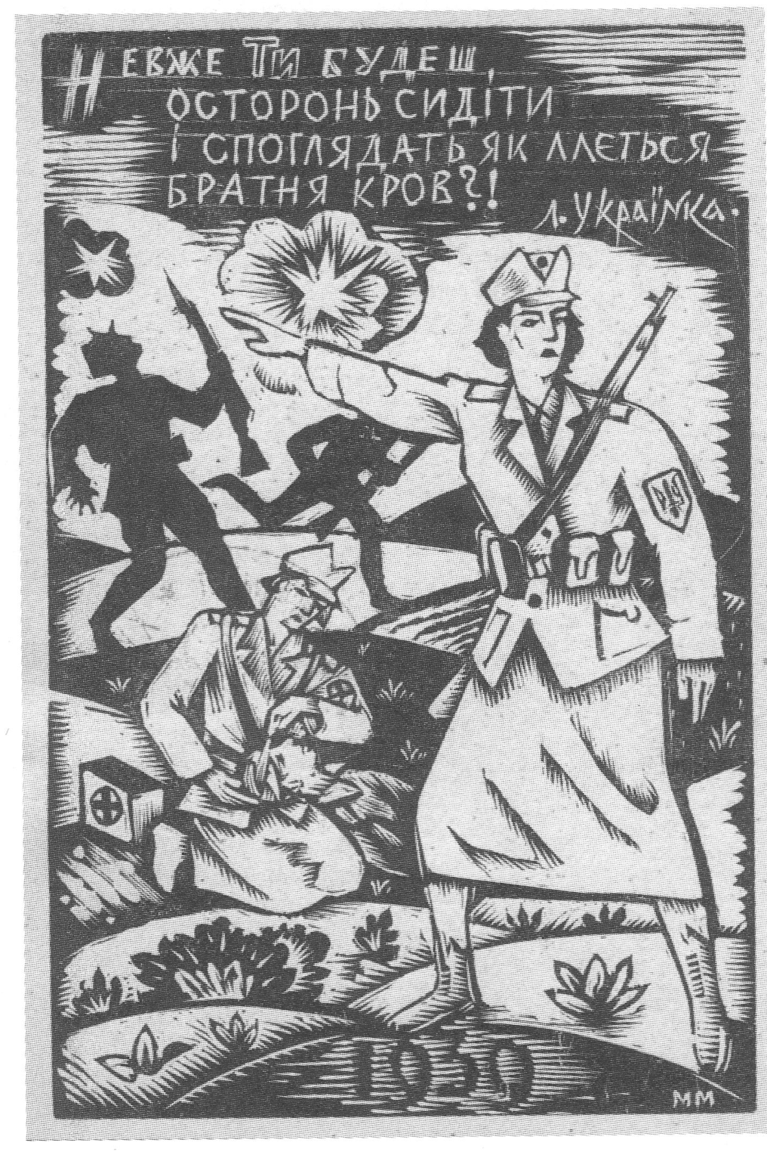

Slide 6
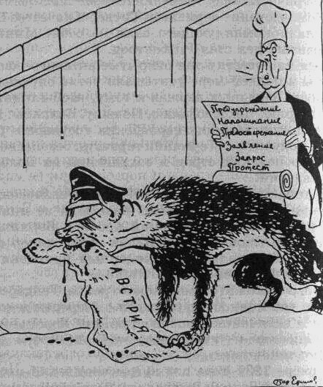

Slide 7
